Slide 1
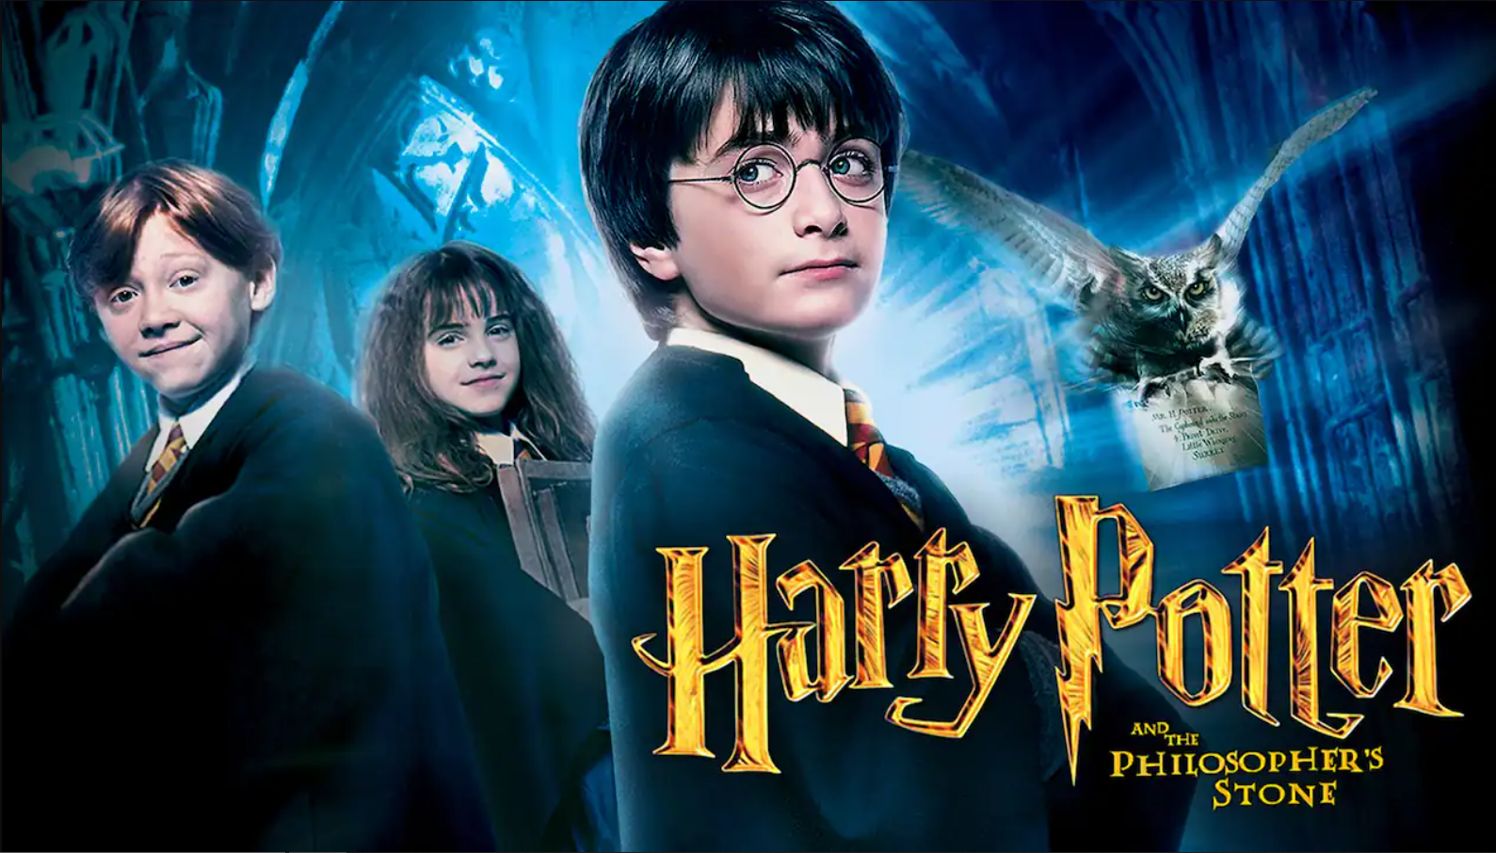
Harry Potter ve Felsefe Taşı – Salih Ahmet SEÇGİN

Slide 2
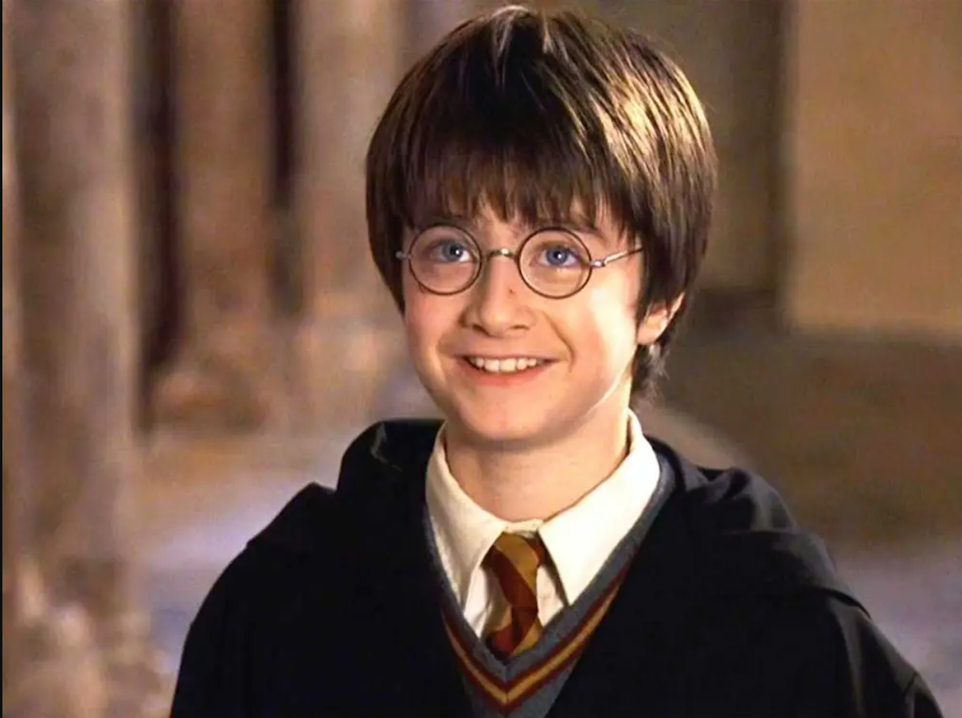
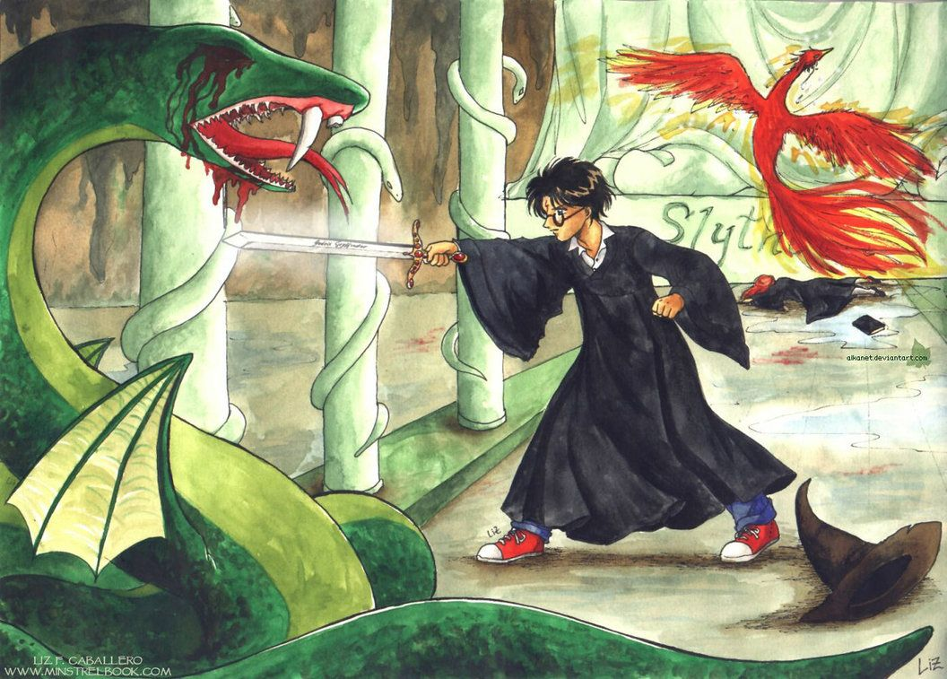
Karakterler
Harry Potter: Cesur, zeki ve fedakar.

Slide 3
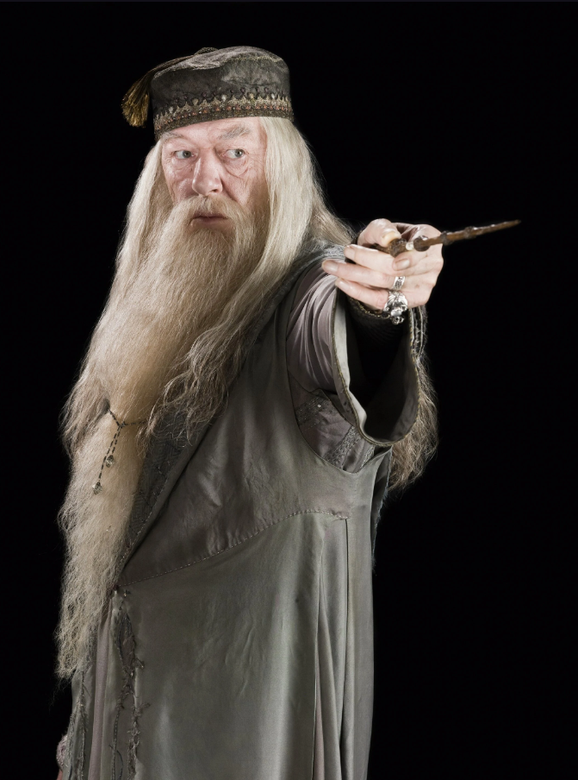
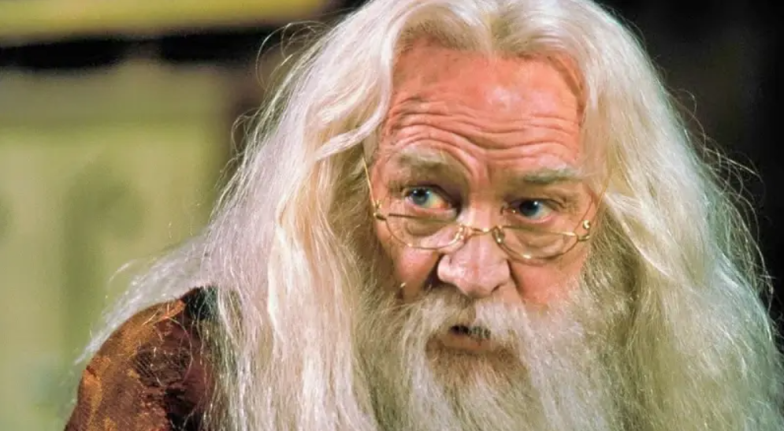
Karakterler
Albus Dumbledore: zeki, yaşlı, otoriter,
mütevazı, çok yetenekli.

Slide 4
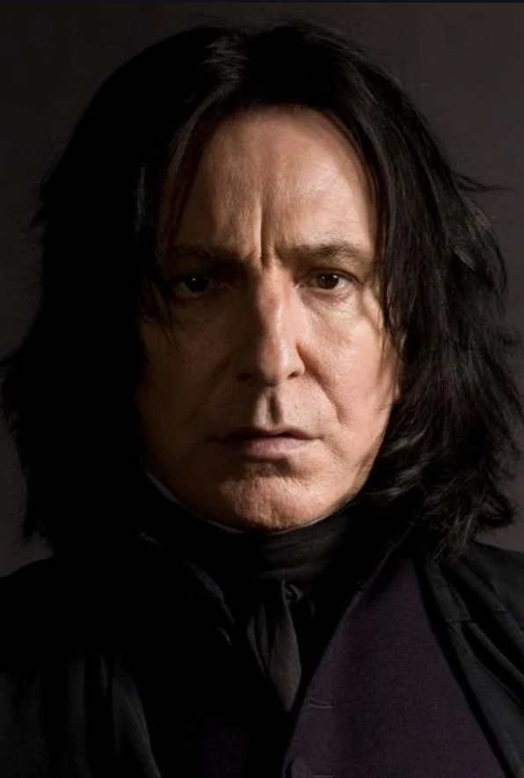
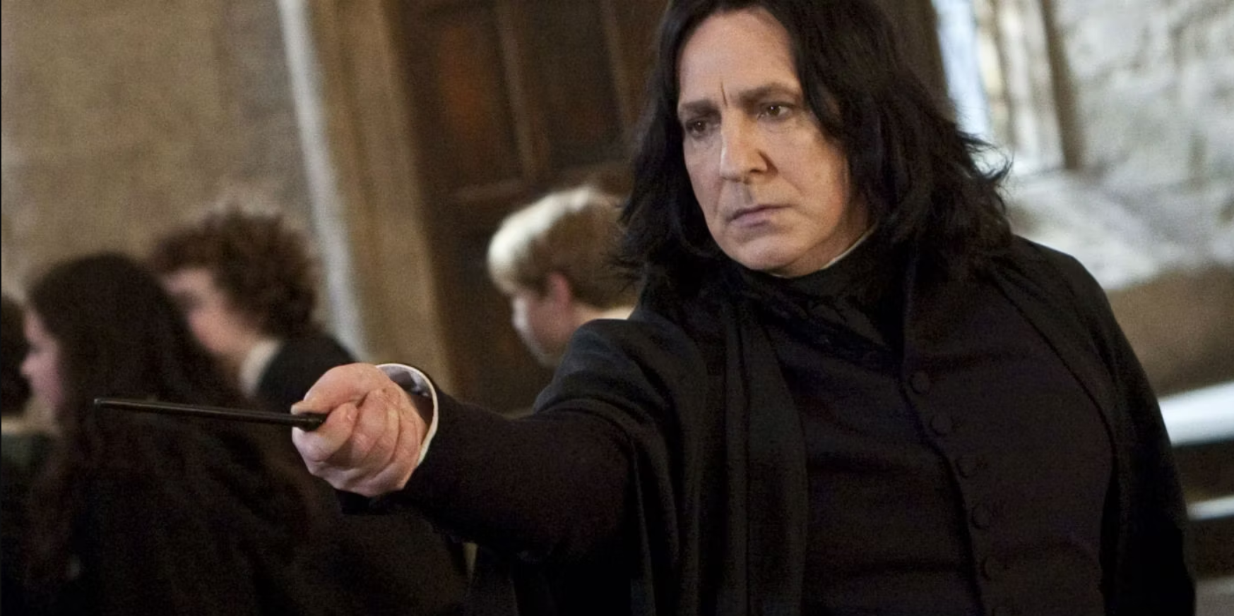
Karakterler
Severus Snape: Harry ile ve büyücülük dünyasındaki iyi ve kötü tezatı arasındaki köklü ve yürek yakıcı geçmişi olan bir karakter

Slide 5
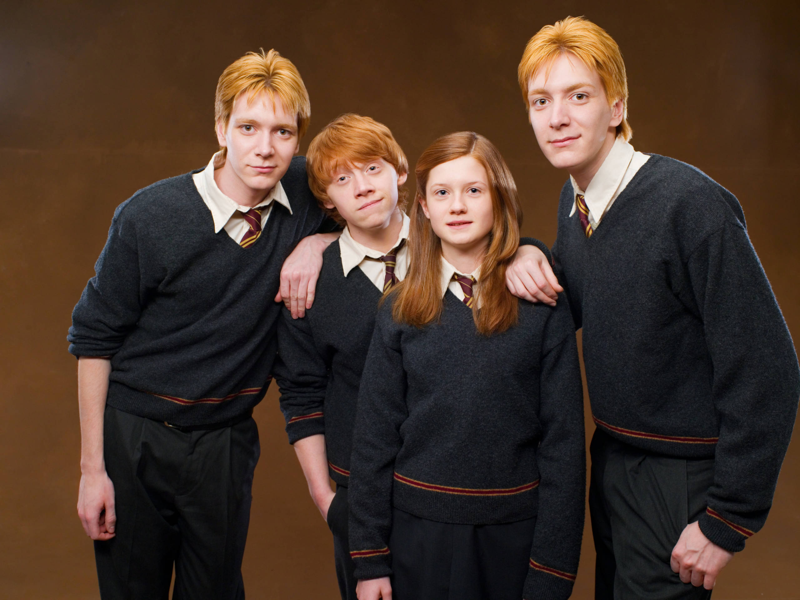
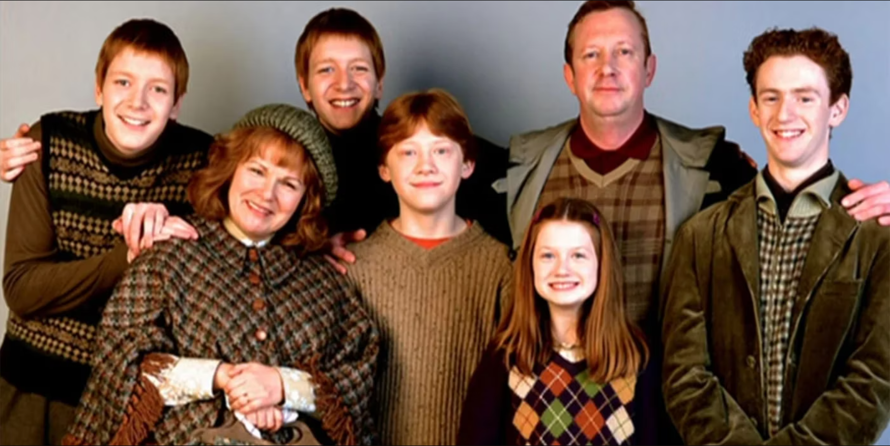
Karakterler
Weasley Ailesi: Büyücülük dünyasının tecrübeli sakinleri ve iç ısıtıcı aile ortamları

Slide 6
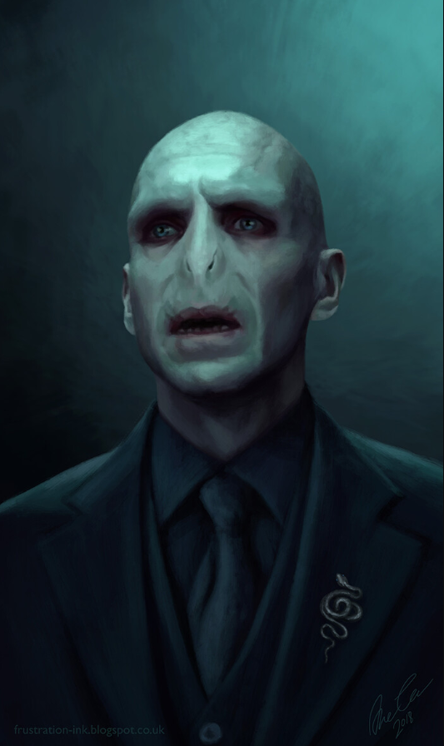
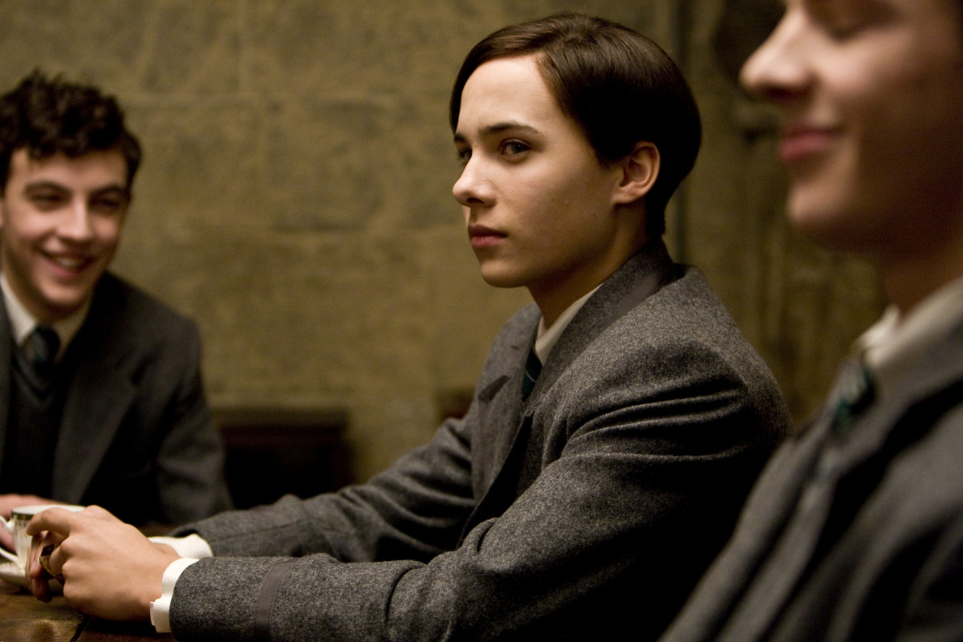
Karakterler
Voldemort: Alışıldık kötü adam karakterlerinden uzak, köklü bir nefreti olan baş düşman.

Slide 7
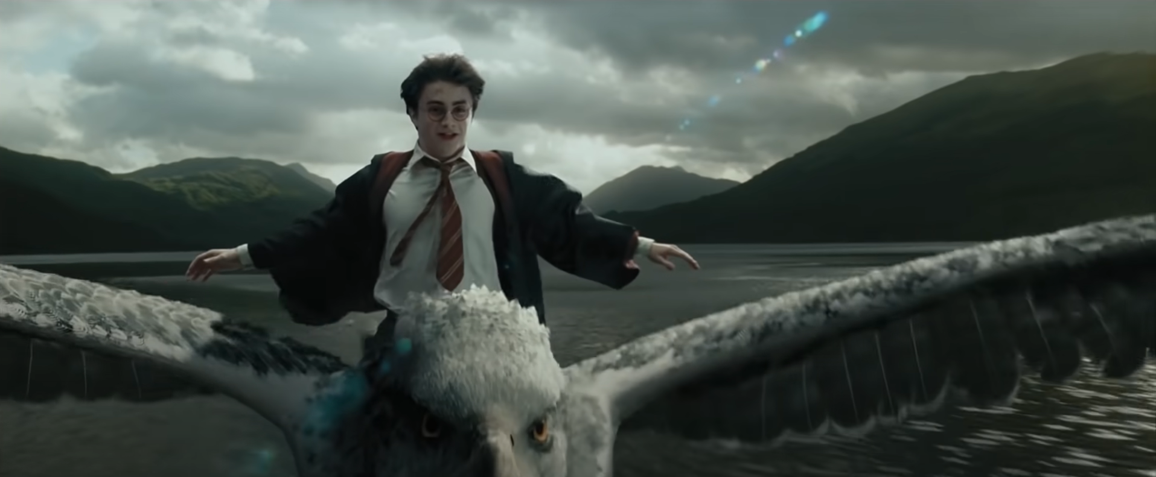
Konu
Fantastik bir büyücü dünyasında geçen olayların, çok yaratıcı bir tarz ile işlenmesi.

Slide 8
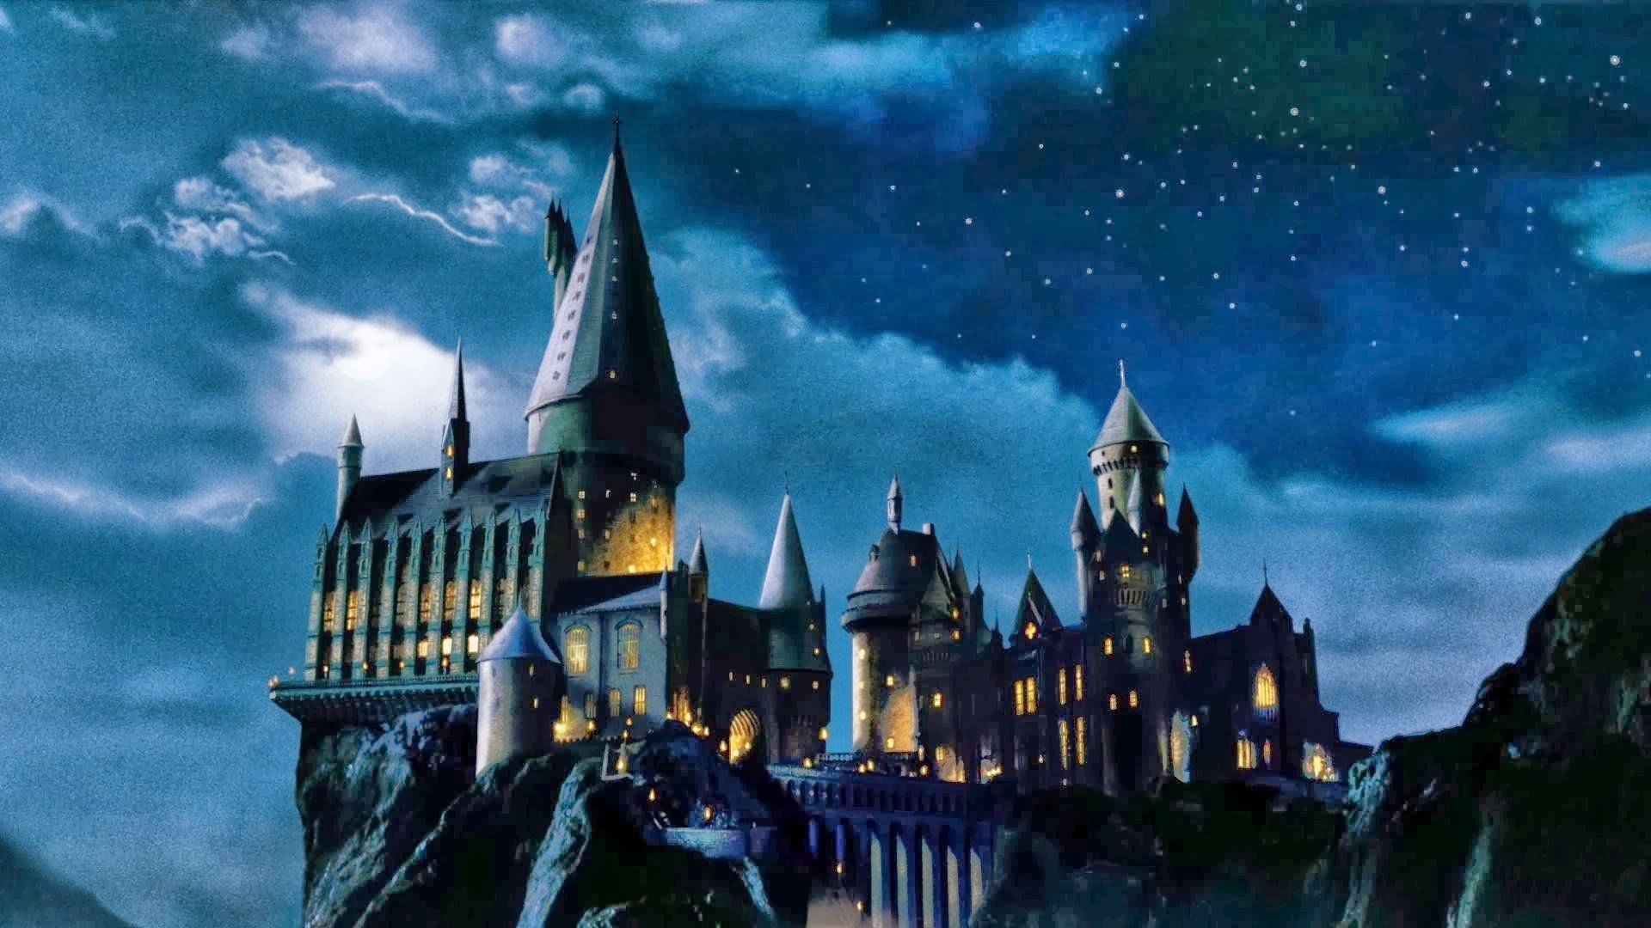
Dil ve Anlatım
Sade, betimlemelerden bolca yararlanılmış, yüzlerce gelecek kitaplara gönderme yapılıyor.

Slide 9
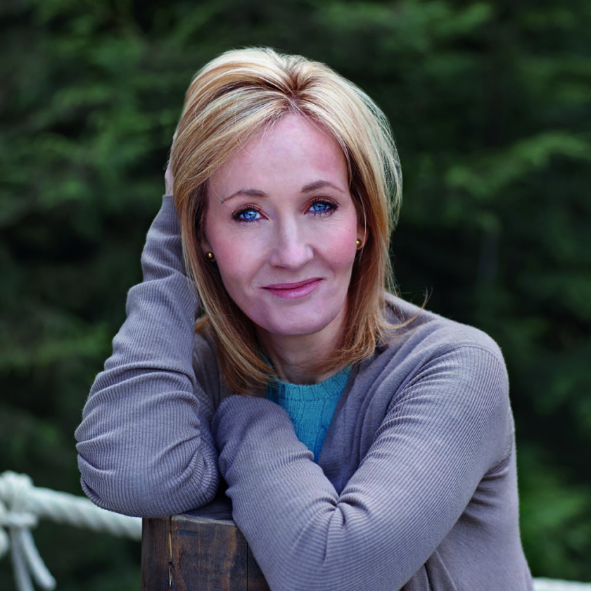
Yazar
J.K Rowling, çok yaratıcı, başarılı fakat bir o kadar da şöhret meraklısı bir insan.

Slide 10
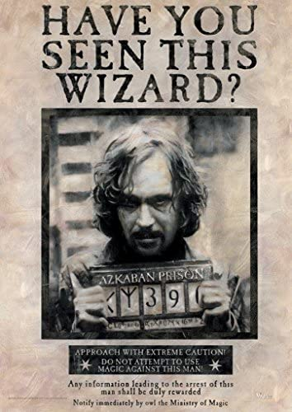
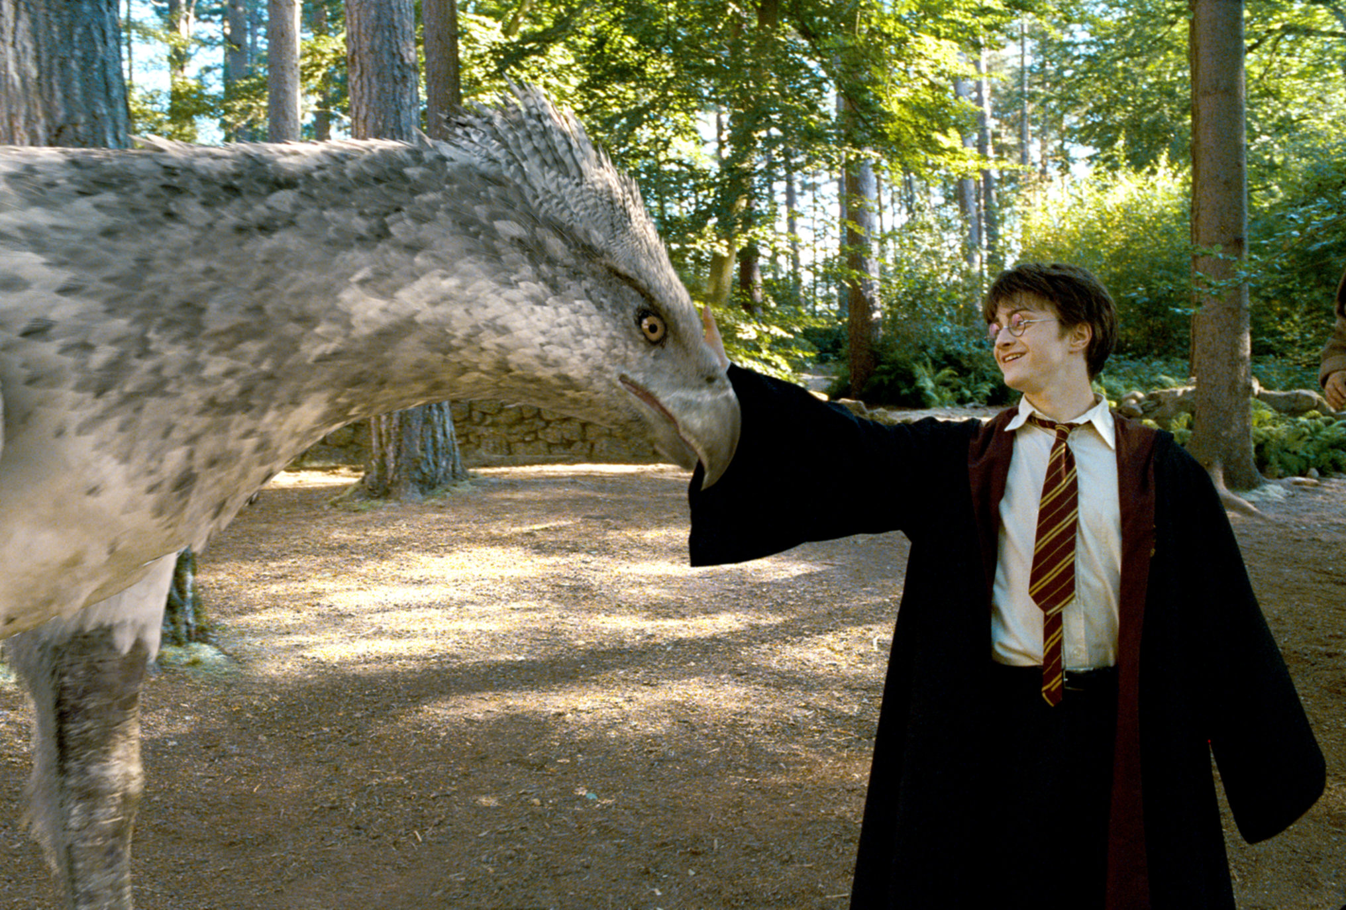
Atmosfer
Her ayrıntısı ile düşünülmüş, tamamen eşi benzeri bulunmayan, insanın ilgisini çok iyi çeken bir büyücü dünyası.

Slide 11
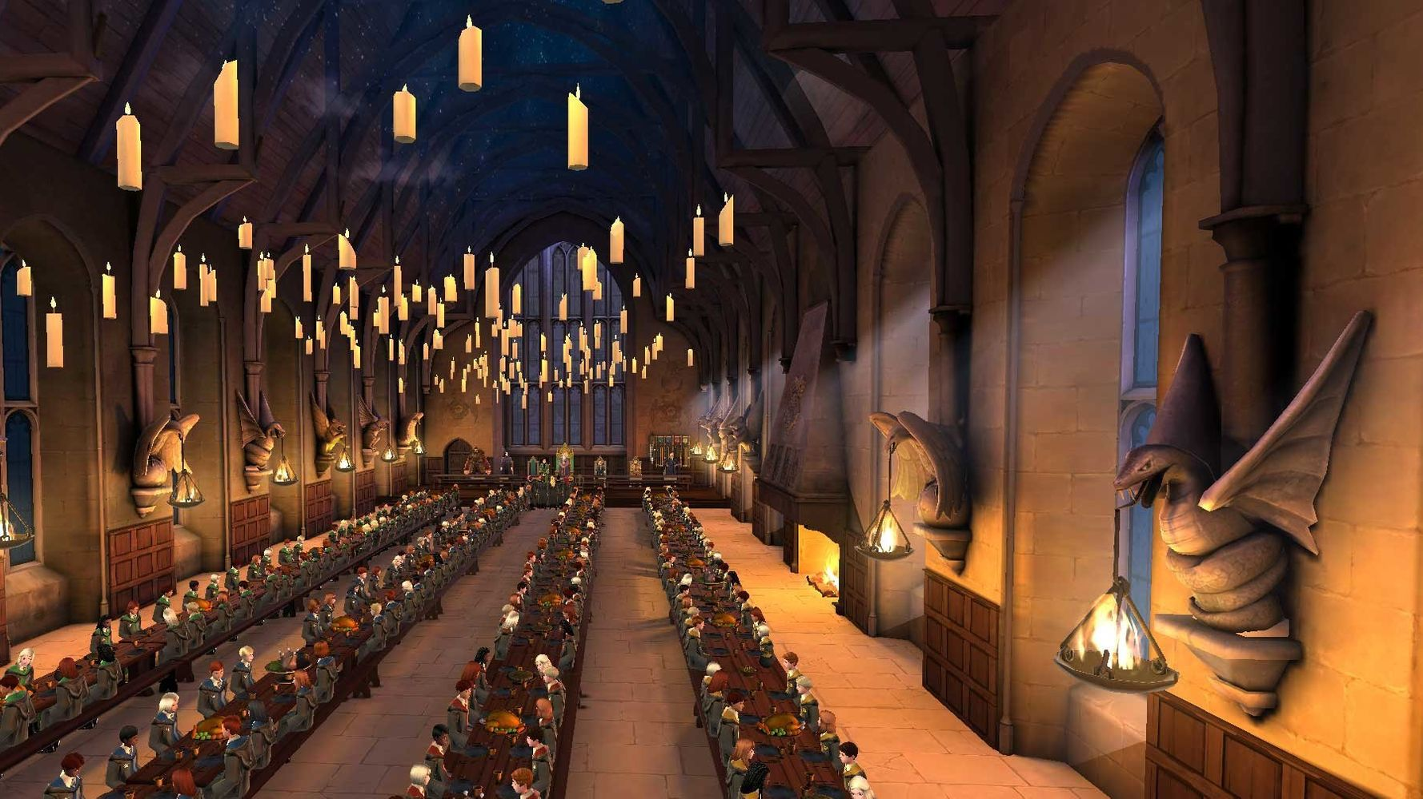
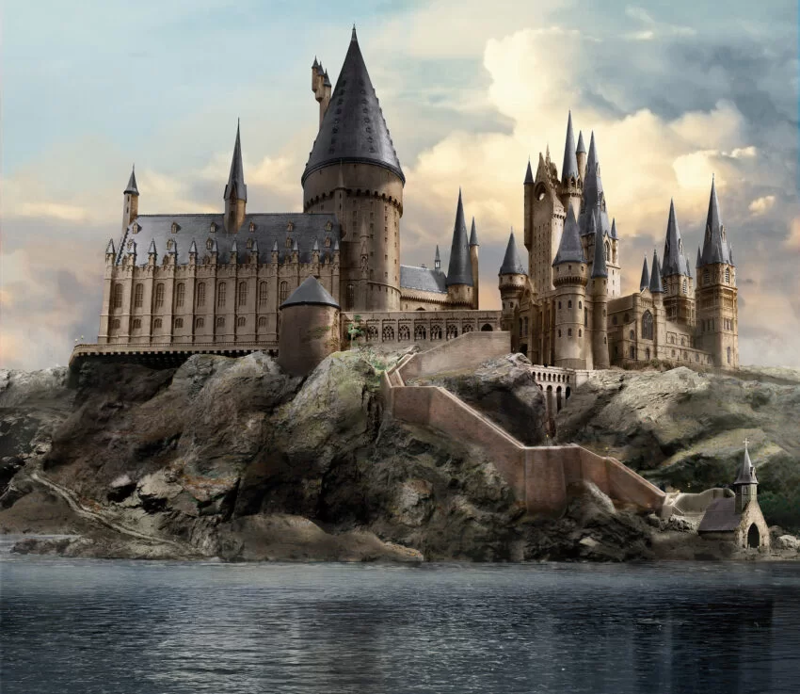
Mekan
Hikayenin çoğunun geçtiği Hogwarts, içinde her türlü şey ve canlıyı bulunduran, 8 kitap boyunca anlatılmış bin yılı aşkın geçmişi olan çok büyük bir şatodur.

Slide 12
Beni Dinlediğiniz İçin Teşekkürler!

